Slide 1
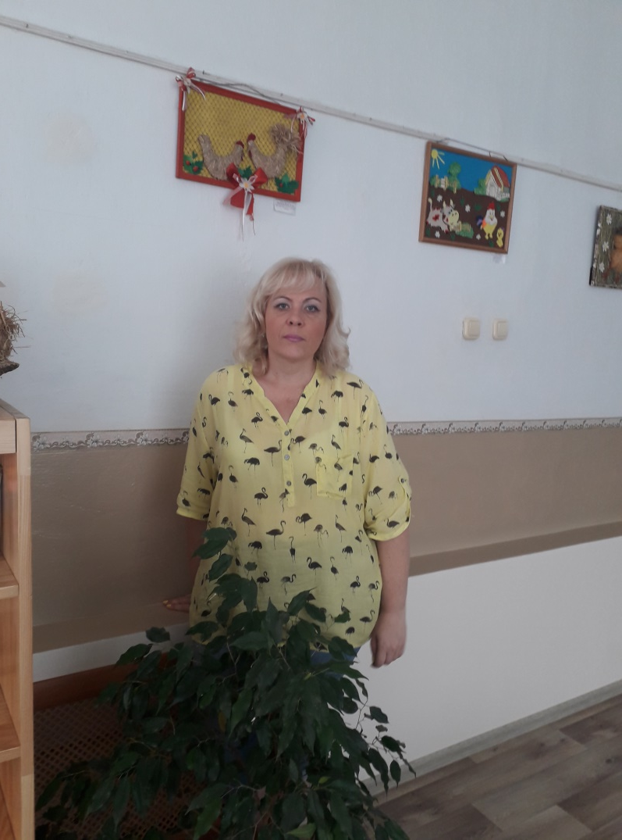
Кружок «ПРИРОДА И ТВОРЧЕСТВО»
педагог дополнительного образования первой категории
контактный телефон
8914-683-54-54

Slide 2
ПРОГРАММА НАПРАВЛЕНА НА РАЗВИТИЕ У ОБУЧАЮЩИХСЯ СТОЙКОГО ИНТЕРЕСА К ХУДОЖЕСТВЕННОМУ ТВОРЧЕСТВУ, В ПРОЦЕССЕ КОТОРОГО УЧАЩИЕСЯ ЗНАКОМЯТЬСЯ С ТАКИМИ ВИДАМИ ДЕКОРАТИВНО-ПРИКЛАДНОГО ТВОРЧЕСТВА КАК АППЛИКАЦИИ И ОБЪЕМНЫЕ ПОДЕЛКИ ИЗ БУМАГИ И КАРТОНА, ОРИГАМИ, РАБОТА С ПРИРОДНЫМ, БРОСОВЫМ МАТЕРИАЛОМ, РАБОТА В ТЕХНИКЕ КВИЛИНГ, ЛЕПКА ИЗ РАЗЛИЧНЫХ МАТЕРИАЛОВ, РАБОТА С ФЕТРОМ и природным материалом.

Slide 3
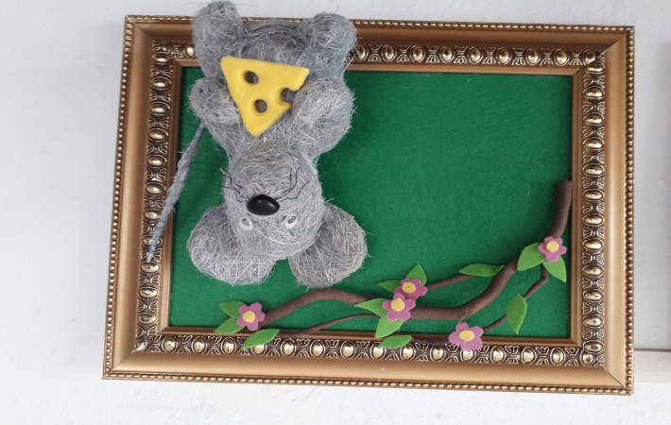
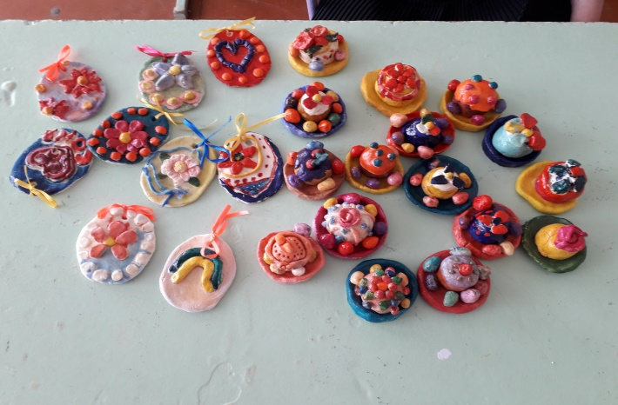
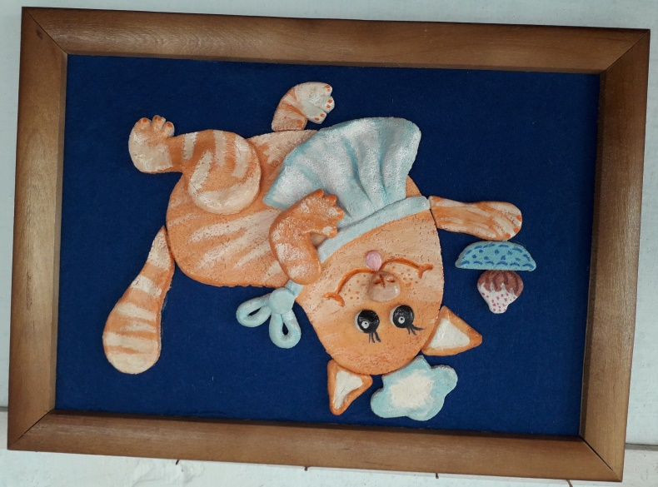
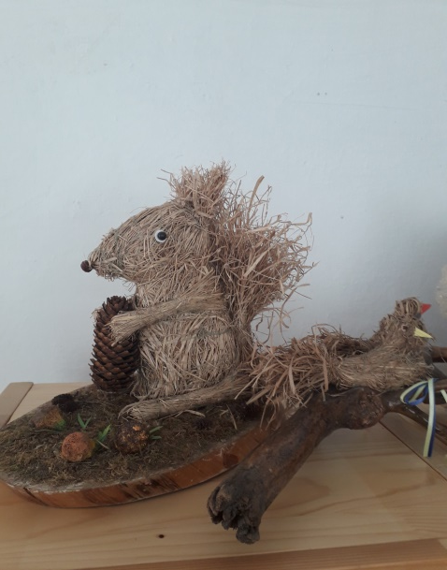
РАБОТЫ КРУЖКОВЦЕВ

Slide 4
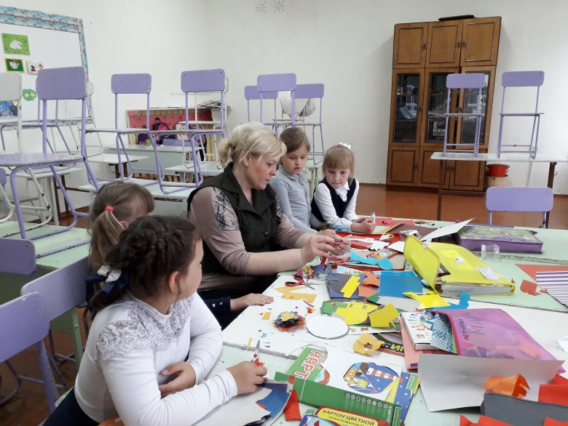
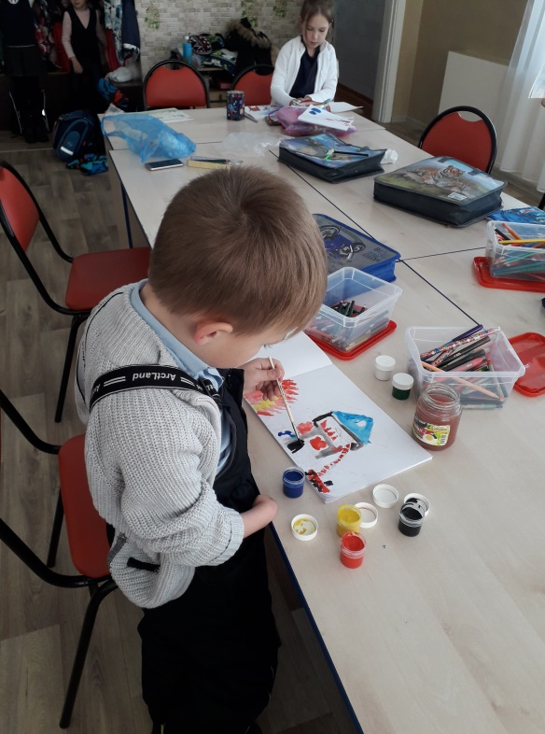
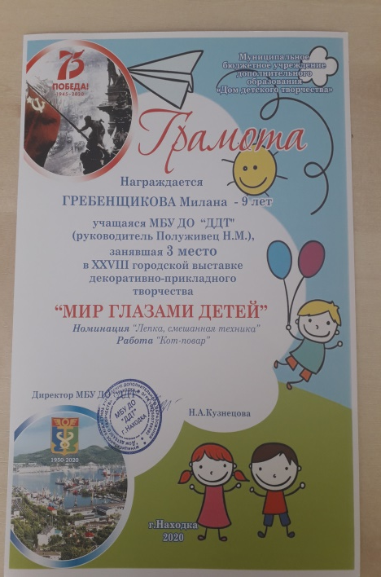
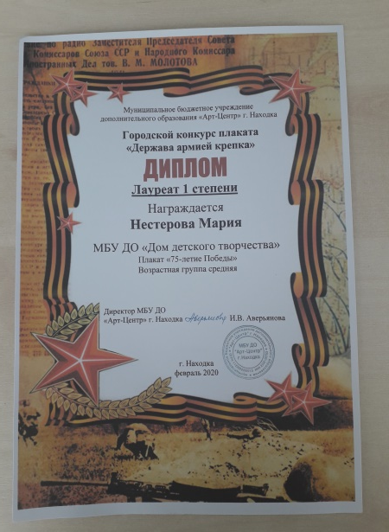
НАШИ ДОСТИЖЕНИЯ

